Slide 1





全国公开课系列———
反抽失预期的应对
经传投研
张明科
课程日期
2025/9/3
执业编号
A1120619100001

Slide 2
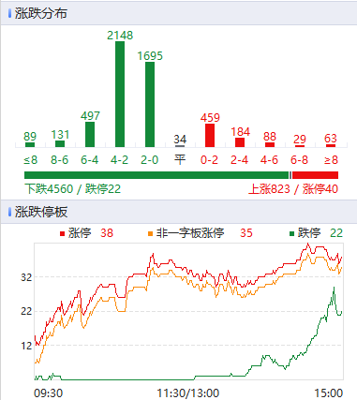
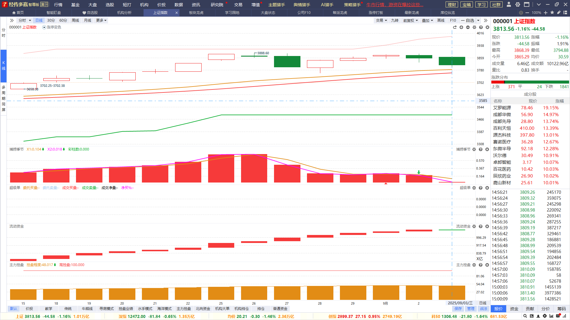
大盘及市场节奏
两市缩量5109亿，较少的连续两日4000+下跌，量能下行难抄底
操作思路：牛线下移才是调整的开始，在此之前，市场调整，看辅助线附近机会
涨停没有拉开2倍跌停的差距，游资自身也有盈利压力

Slide 3
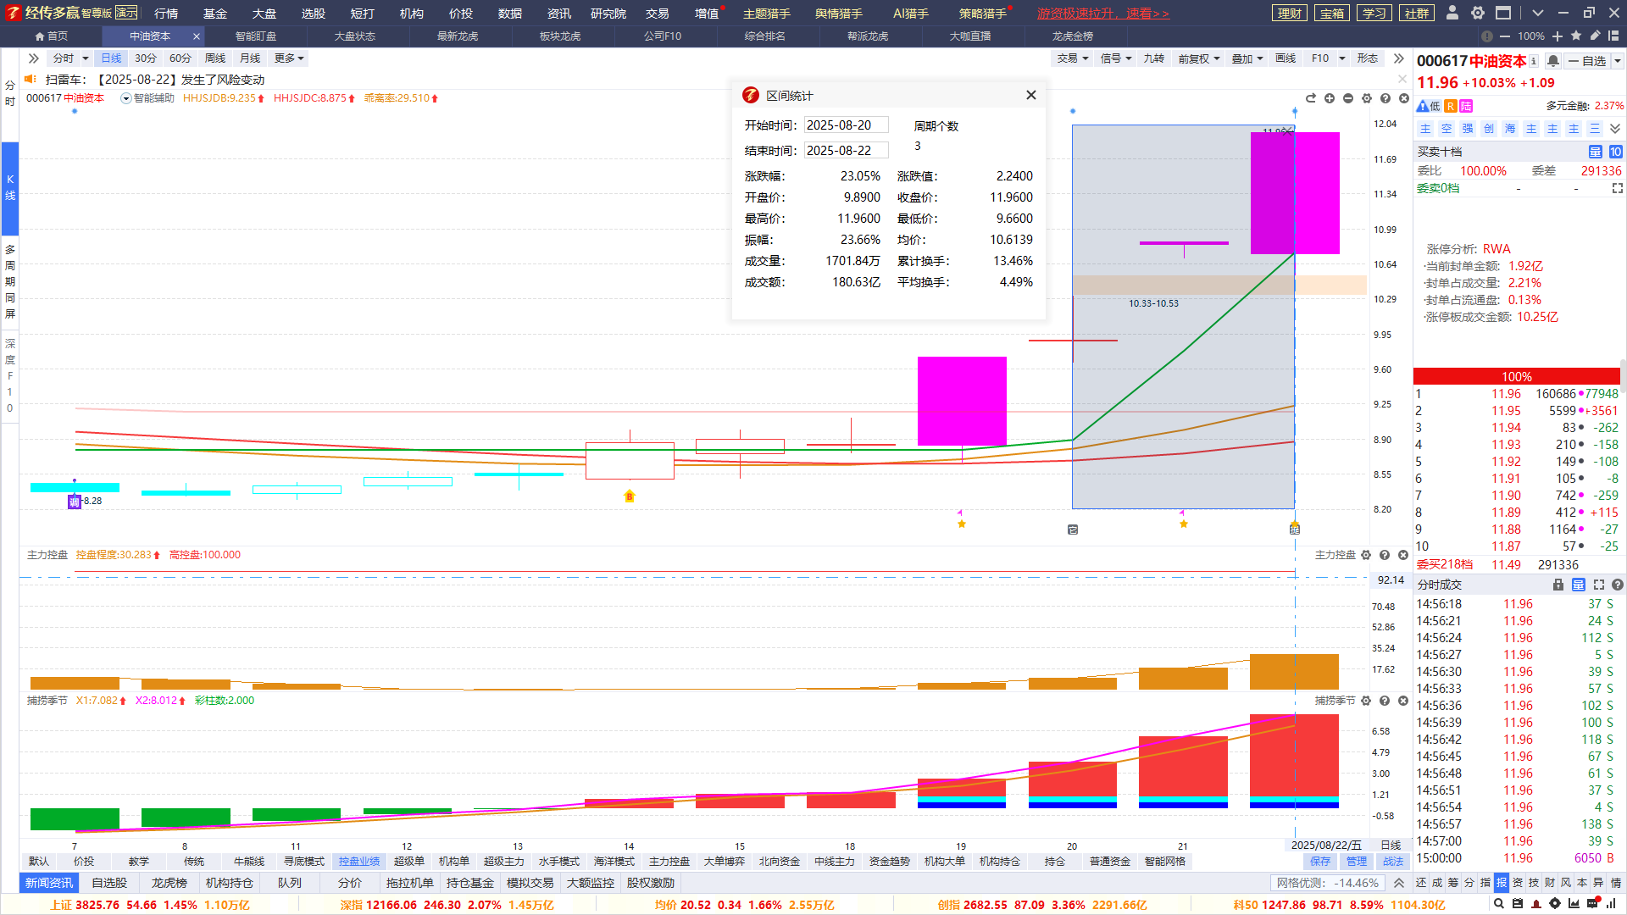
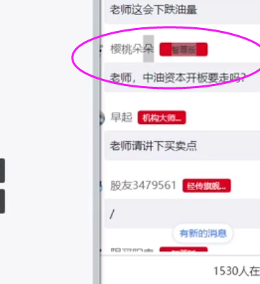
为什么拿不住强势股？
8月21日盘中直播，有朋友看到中油资本稍微开板，就想跑路
①怕回撤；②不了解龙虎强势股的操作方式 导致的预期不清晰

Slide 4
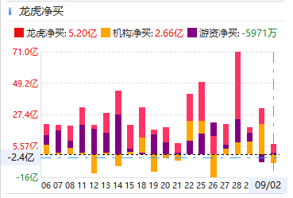
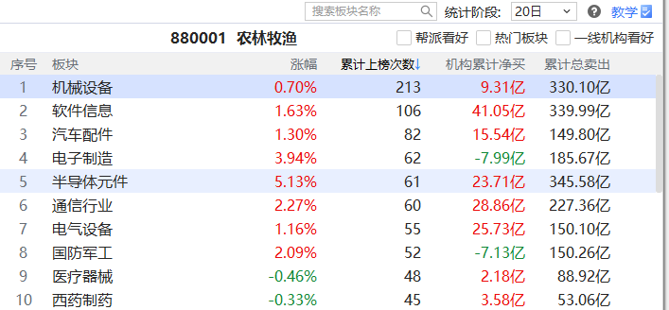
哪个部分最具价值？
 | 大多数人正确 | 大多数人错误
我们正确 | 1 | 2
我们错误 | 3 | 4
龙虎主炒方向，近一月屡创新高
市场大跌，剧烈调整，龙虎逆势强买
想收获远超市场平均收益？不是人云亦云，而要跟最强者走！

Slide 5
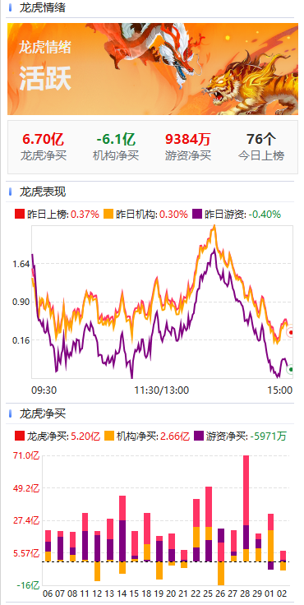
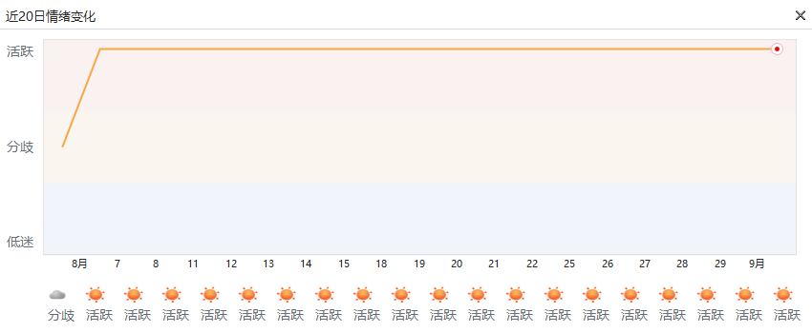
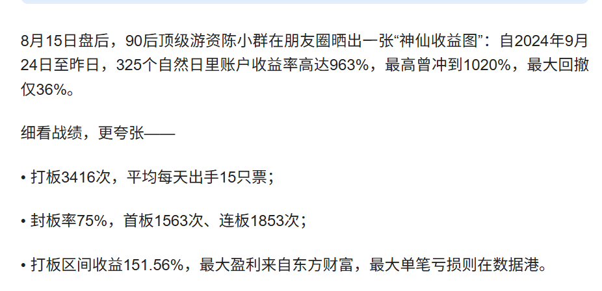
龙虎炒作情绪度强
涨跌停的背后，是游资机构的短线推动为主，
龙虎情绪活跃代表龙虎进攻意见统一，炒作溢价能力强。
情绪3~5日活跃反映进攻性好，一两日不活跃不影响

Slide 6
盘前消息看点
序号 | 消息简要 | 具体消息 | 相关个股/解读
1 | 宇树科技宣布将在四季度提交IPO申请 | 宇树科技在社交媒体上发帖称，预计将在2025年10月至12月期间向证券交易所提交上市申请文件，届时公司的相关运营数据将正式披露。宇树科技表示，以2024年为例，四足机器人、人形机器人和组件产品的销售额分别占约65%、30%和5%。其中，约80%的四足机器人被应用于研究、教育和消费领域，而剩余的20%则被用于工业领域，如检查与消防。人形机器人完全用于研究、教育和消费领域。 | 宇树股权：金发科技、景兴纸业、雪龙集团、卧龙电驱、首开股份 宇树机器人：中大力德、长盛轴承
2 | 美原油涨2.52% 黄金历史新高 委内瑞拉正面临南美大陆百年来最大威胁 | 9月2日凌晨，美原油涨2.52%，黄金上涨2.37%，续创历史新高。 9月3日凌晨，美国对一艘从委内瑞拉运载毒品的船只发动军事打击，造成11人死亡。 委内瑞拉是全球已探明石油储量最多的国家，其石油（含重油）探明储量超过3000亿桶，占全球近五分之一。 | 石油：通源石油、准油股份、山东墨龙 北交所+石油：科力股份 黄金白银：白银有色、西部黄金、晓程科技
3
4
5

Slide 7
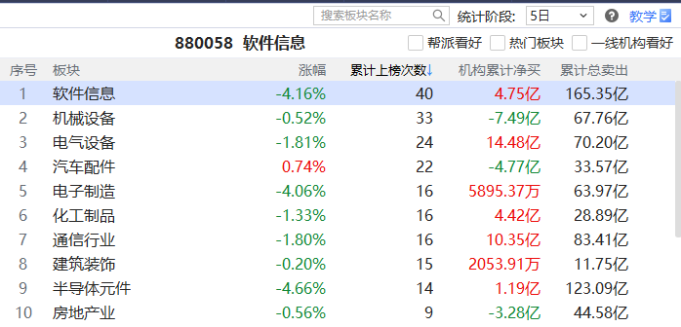
板块看点-龙虎
短打-席位密码-板块龙虎：龙虎累计上榜次数靠前，
游资机构扎堆炒作，易诞生超强势个股/热点
行业：机械设备、汽车配件、化工、电气设备、软件信息
主题：机器人、芯片、光通信、金融科技、算力

Slide 8
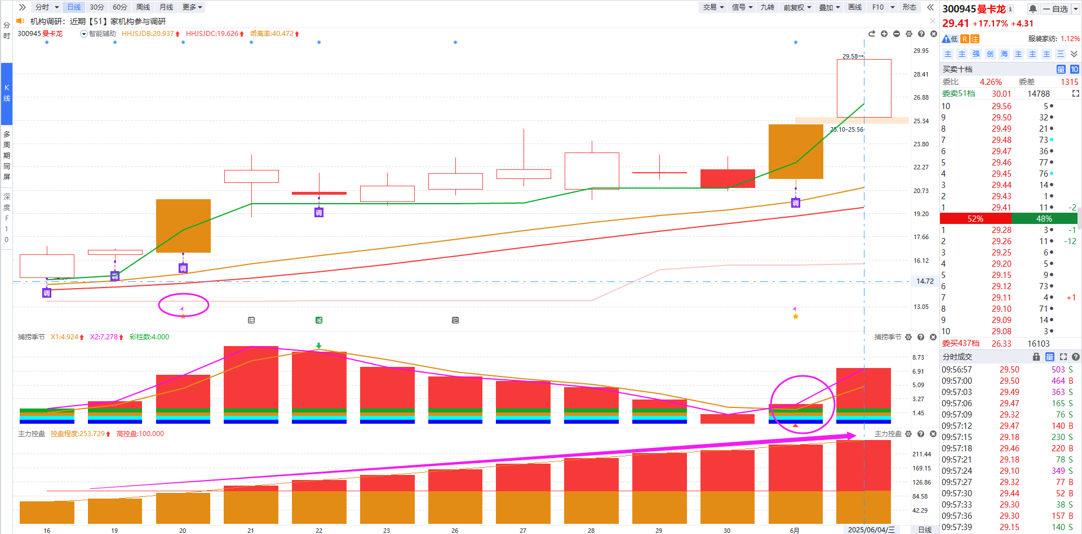
紫旗回档战法
资金：近10天出龙虎紫旗
(龙虎榜净买入，且有机构参与）
1
紫旗回档示意图
趋势：智能辅助线
跌破辅助线则为战法结束
2
3
买卖点：金叉死叉
有其他资金支持更好
追求进攻型龙虎，拉升调整后的潜力爆发波段

Slide 9
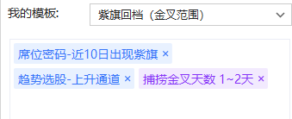
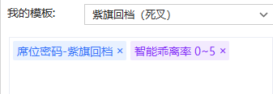
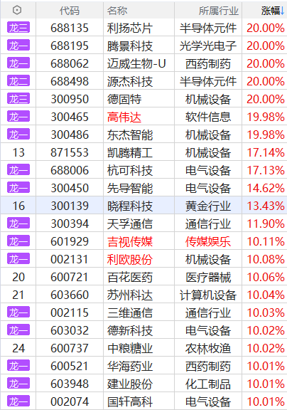
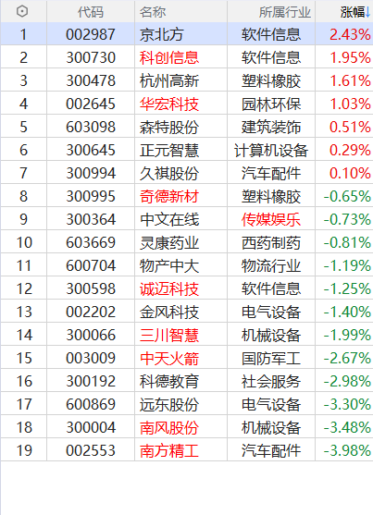
选股条件
盘中
盘后
选择紫旗（机构版以上），寻找金叉「进攻」初期的节奏
直接选「紫旗回档」，死叉3天以上，等待回档的「潜力」股
9月1

Slide 10
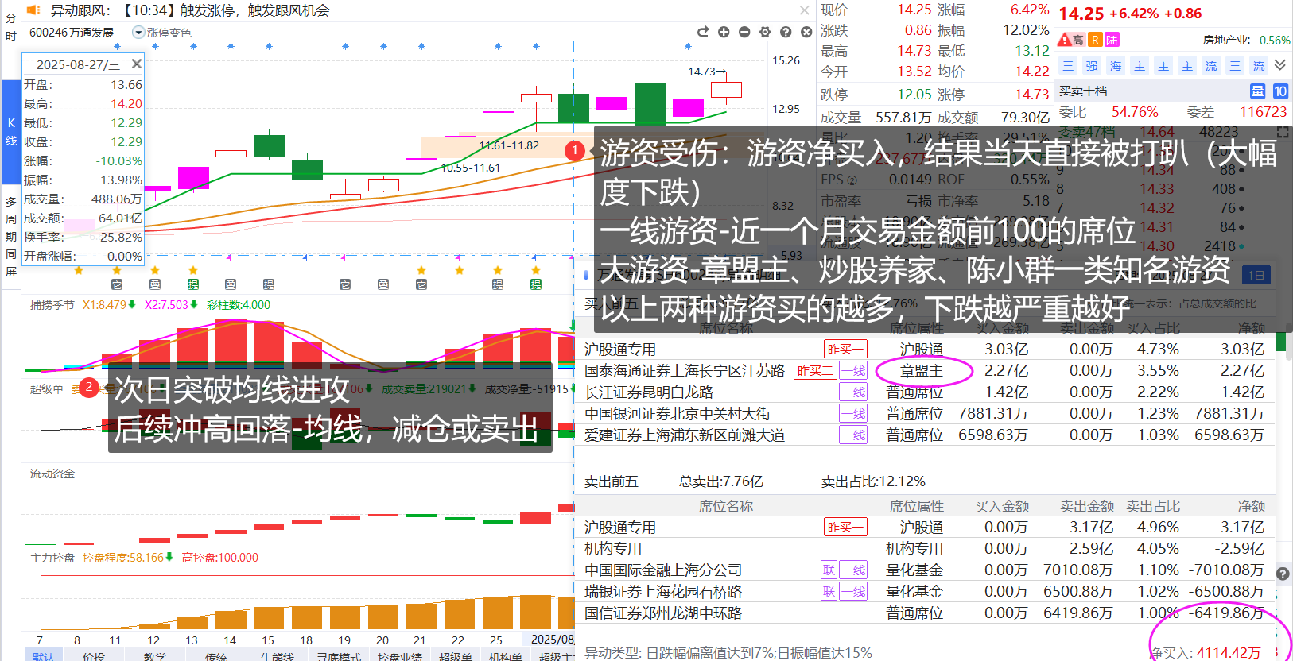
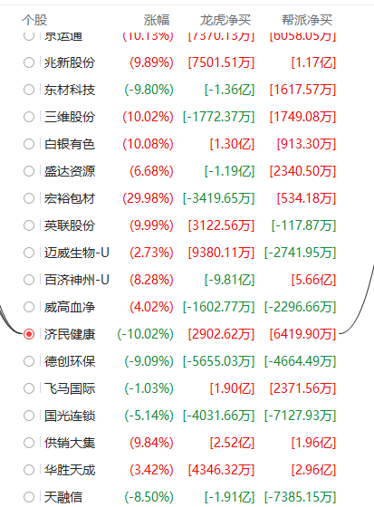
游资受伤
震荡预期下使用

Slide 11


Slide 12

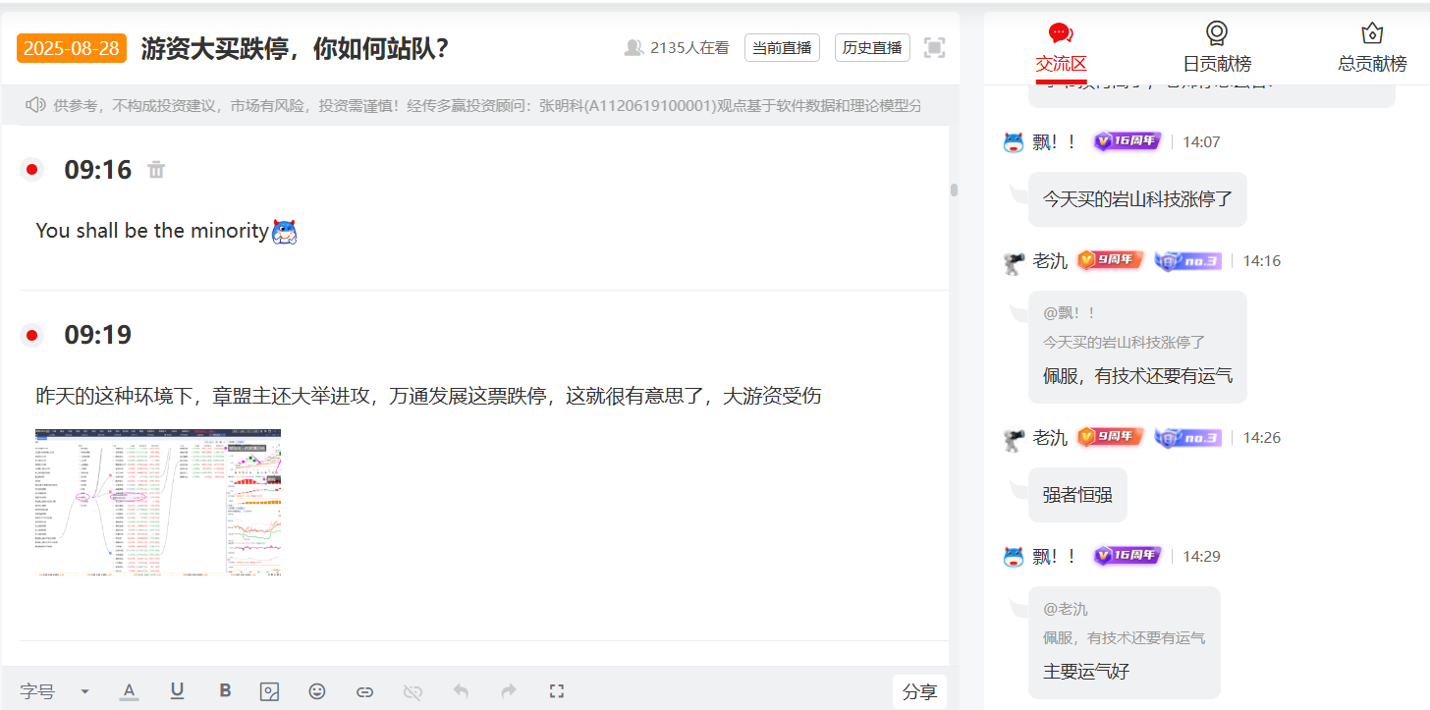
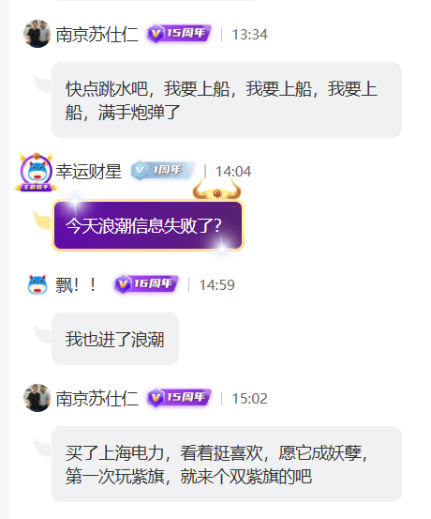


加入龙虎圈，一起跟踪最强势方向！
圈子案例仅供龙虎盈利模式分析，不构成购买建议，应根据自己掌握战法或目标进行选股操作

Slide 13

Notes:
https://neican.n8n8.cn/vip-column-h5/column-detail/6

Slide 14
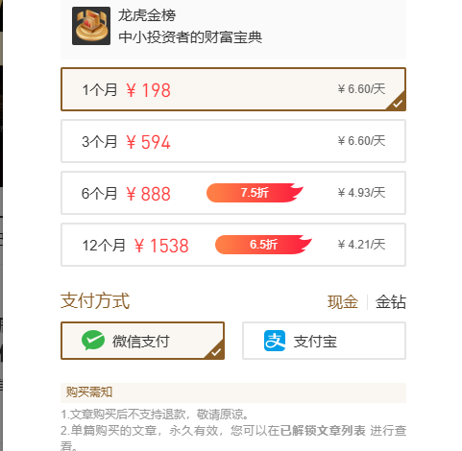

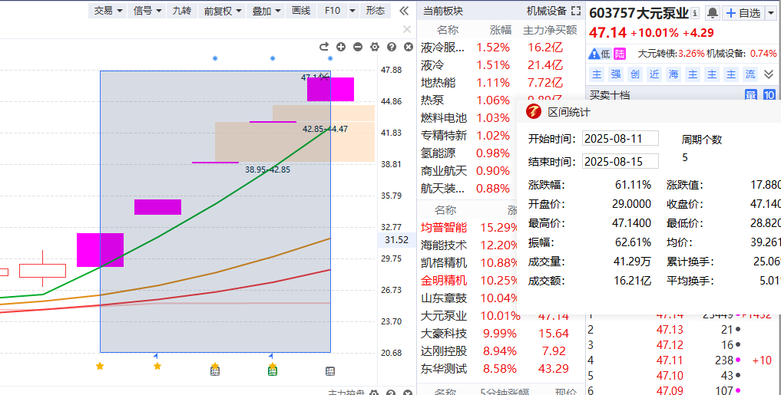
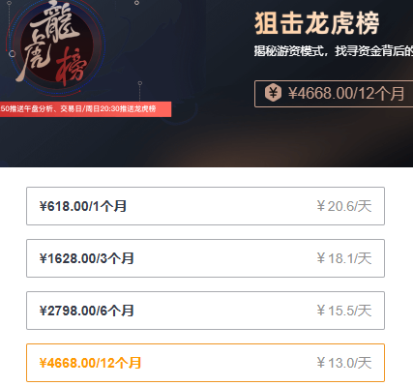

龙虎金榜
某友商
扫码订阅《龙虎金榜》，畅享一周4篇（每篇2个龙虎标的）内容策略服务，助力挖掘更多强势龙虎方向！

Slide 15
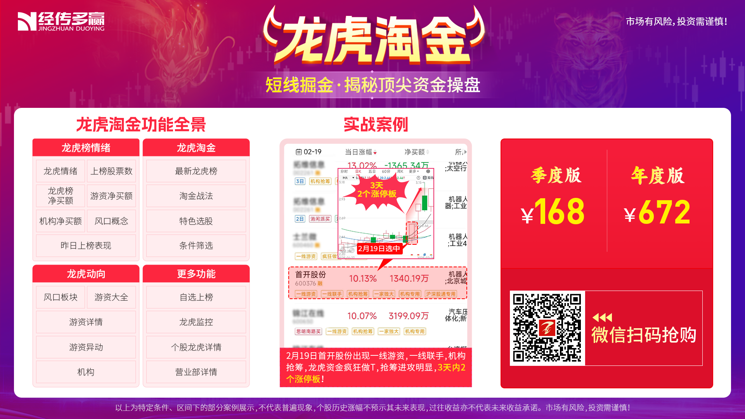
Notes:
https://a1.n8n8.cn/pc-page/lhtj?open=renewal&pageId=400000980

